Slide 1
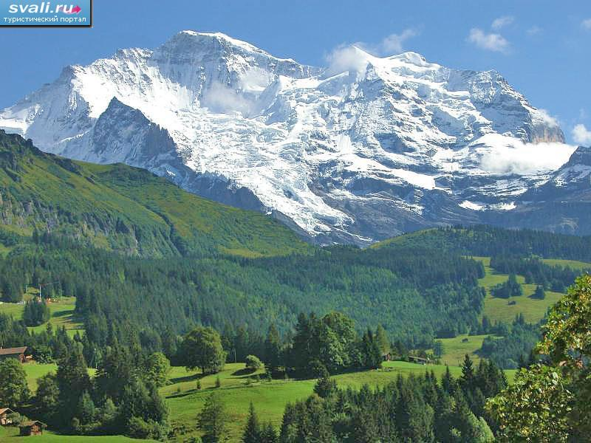
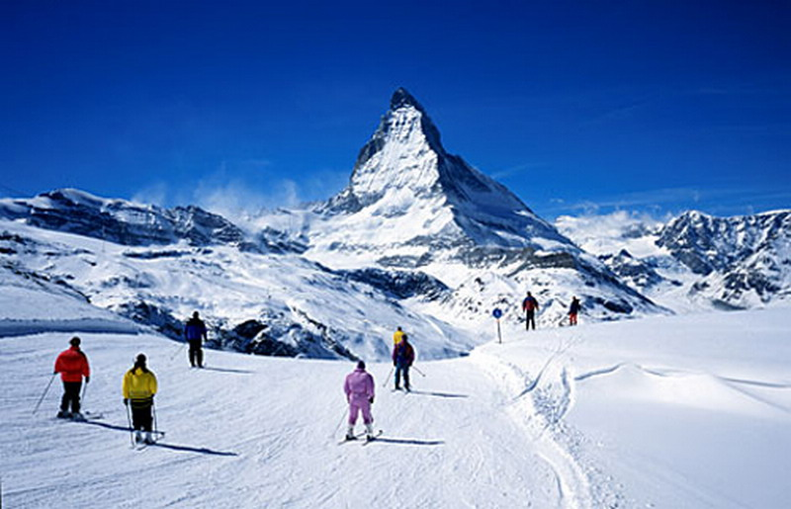
Швейцария
Подготовила: учитель географии МБОУ «Районная заочная средняя общеобразовательная школа»
Маскаева Р. П.

Slide 2
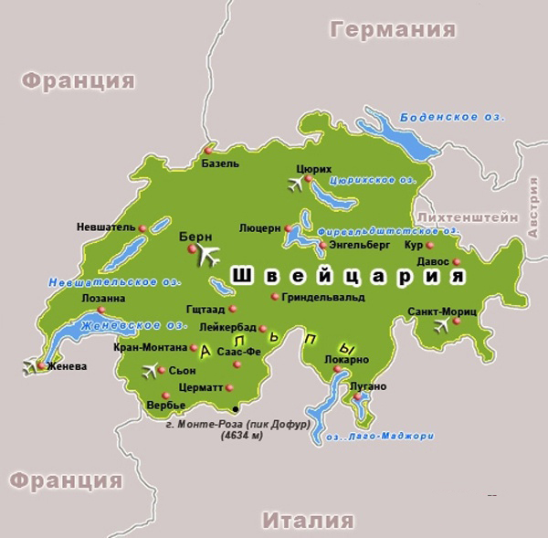
История. Столица
Датой образования Швейцарии считается 1 августа 1291 года, когда 3 кантона объединились в конфедерацию, и только согласно конституции 1848 года союз государств превратился в единое государство - федеративную Швейцарию. Столицей Швейцарии является город Берн, но более знаменитым является другой город – Женева, известная как центр международной деятельности (Дворец наций).

Slide 3
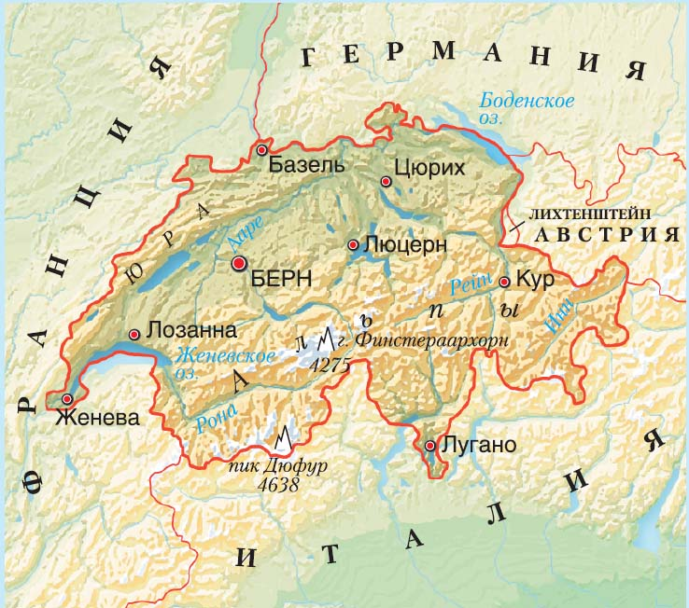
Экономико-географическое положение
ЭГП Швейцарии включает в себя расположение на перекрестке дорог, соединяющих северную и южную Европу, соседство с пятью государствами (Германия, Франция, Италия, Австрия, Лихтенштейн), а также начинающиеся в Швейцарии Рейн, Рона, Инн и Аре.

Slide 4
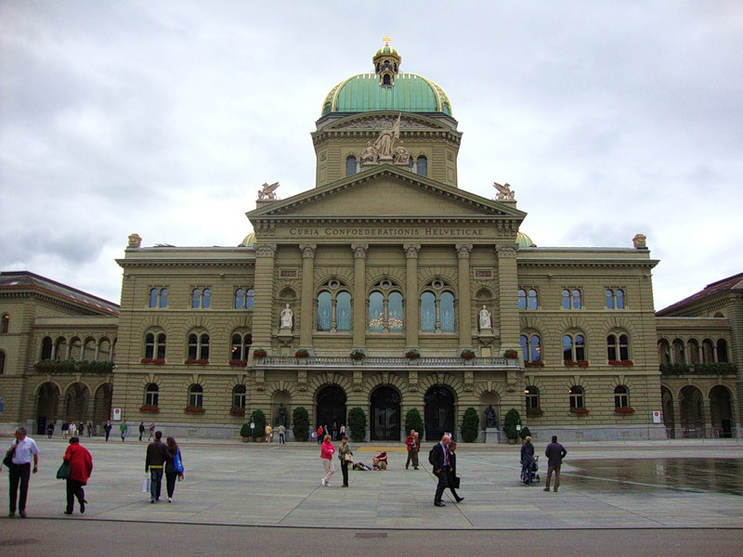
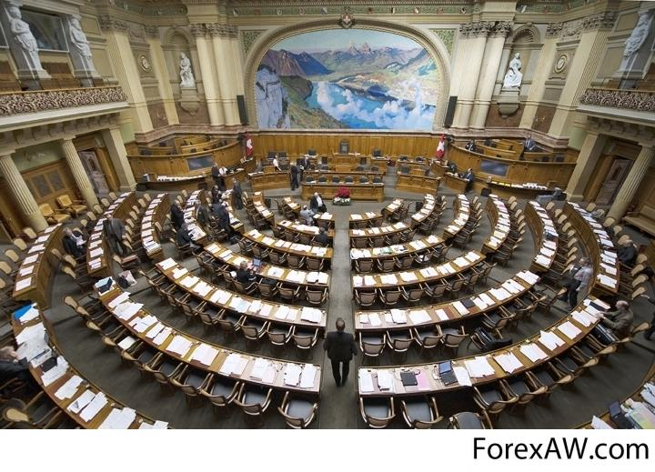
Форма правления
Швейцария — федеративная республика. Законодательная власть - двухпалатное Федеральное собрание, состоящее из Национального совета и Совета кантонов, причём в законодательном процессе обе палаты равноправны. Исполнительный орган — Федеральный совет, состоящий из 7 федеральных советников, каждый из которых возглавляет один из департаментов (министерств).

Slide 5
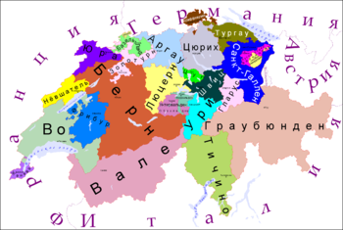
Административно-территориальное устройство
Швейцария — федерация, состоящая из 26 кантонов (20 кантонов и 6 полукантонов), кантоны могут делится на округа, округа на города и общины, некоторые общины на городские районы. Каждый кантон имеет собственную конституцию и законодательство. Законодательные органы кантонов — кантональные советы, избираемые населением, исполнительные органы — правящие советы, состоящие из премьер-министров (или земельных амманов), вице-премьер-министров (или земельных штатгальтеров и правительственных советников, избираемые кантональными советами.

Slide 6
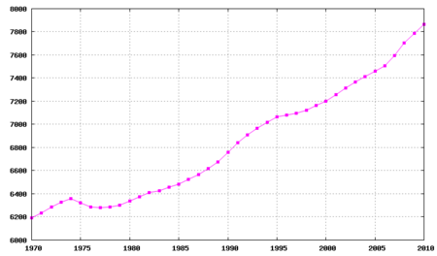
Население и его размещение
Население Швейцарии составляет 7996 тысяч человек. Последние несколько лет в Швейцарии низкий естественный прирост.
Плотность населения – 188 человек/кв.км. Степень урбанизации около 75%. Однако лишь Цюрих, Базель, Женева, Берн и Лозанна имеют население более 100 тысяч человек. Основная часть городов насчитывает меньше 20 тысяч жителей.

Slide 7
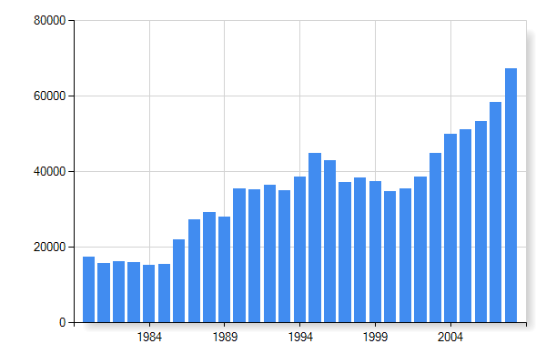
Хозяйство
Хозяйство Швейцарии достигло высокого уровня развития. Хотя по общему объему ВВП Швейцария находится на 19-м месте, по ВВП на душу населения она занимает 6-е место (после Монако, Лихтенштейна, Люксембурга, Норвегии и Катара). Структура ВВП говорит о нахождении на постиндустриальной стадии развития(3-29-68). Ведущую роль экономики страны играют ТНК.

Slide 8
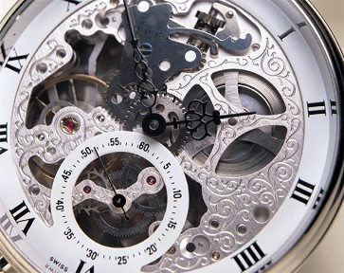
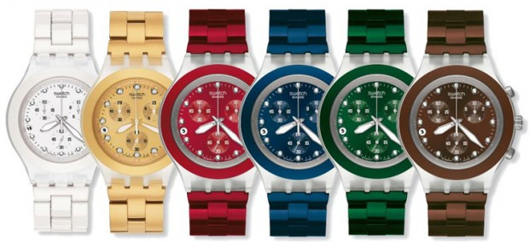
Промышленность
В промышленности доминируют крупные объединения транснационального характера, как правило, успешно выдерживающие конкуренцию на мировом рынке и занимающие на нём ведущие позиции: концерны «Нестле» (пищевые продукты, фармацевтические и косметические изделия, детское питание), «Новартис» и «Хоффман-ла-Рош» (химико-фармацевтическая продукция), «Алюсюисс» (алюминий), шведско-швейцарский концерн АББ — «Асеа Браун Бовери» (электротехника и турбиностроение). Швейцарию часто ассоциируют с часовой фабрикой мира. В опоре на старые традиции и высокую техническую культуру здесь производят часы и ювелирные изделия самых престижных марок: Rolex, Chopard, Breguet, Patek Philippe, Vacheron Constantin и др.

Slide 9
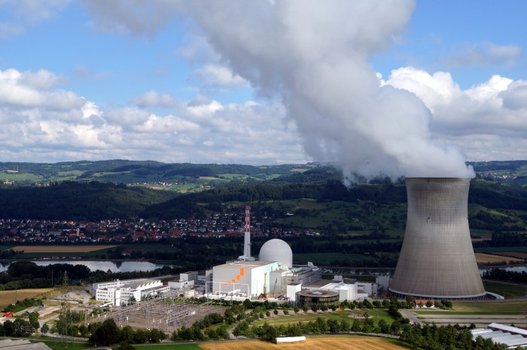
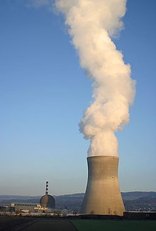
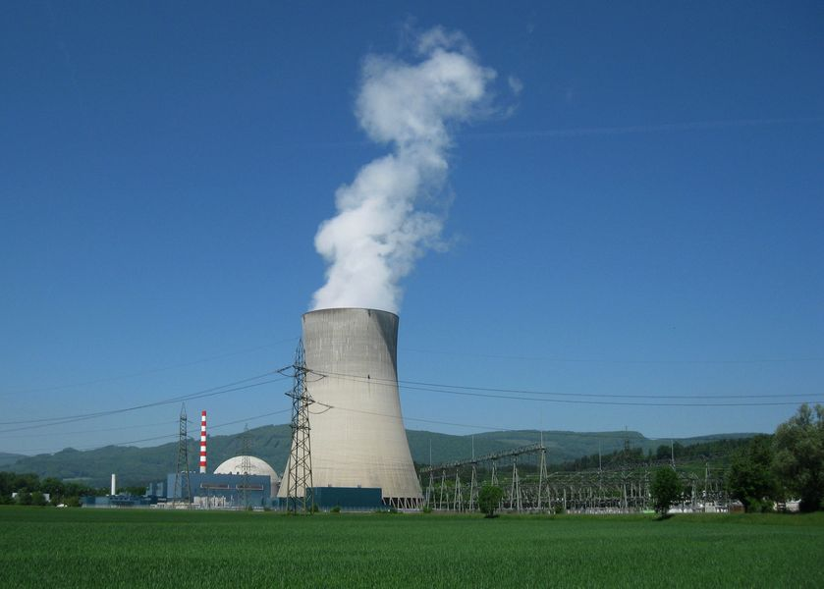
Энергетика
Около 42 % электроэнергии в Швейцарии вырабатывается на АЭС, 50 % на ГЭС, а остальные 8 % на ТЭС из импортируемой нефти. Большинство ГЭС находится в Альпах, где создано более 40 искусственных озёр — водохранилищ. По инициативе «зеленых» строительство новых АЭС временно прекращено, однако в перспективе Швейцария не собирается пока сворачивать программу атомной энергетики.

Slide 10
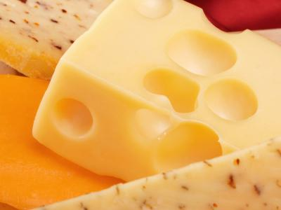
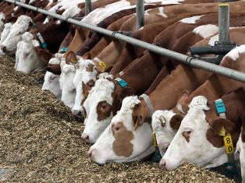
Сельское хозяйство
Сельское хозяйство Швейцарии основано на животноводстве. Особенно развито здесь мясомолочное животноводство. Характерно преобладание мелких хозяйств. Швейцария уже давно прославилась на весь мир своим сыром.
Сельское хозяйство обеспечивает потребности страны в продуктах питания на 56-57 %.
Главные очаги земледелия расположены в кантонах Берн, Во, Цюрих, Фрибур и Аргау.
Основные сельскохозяйственные культуры: пшеница, картофель и сахарная свекла. Достаточно хорошо развита в стране лесоперерабатывающая промышленность.

Slide 11
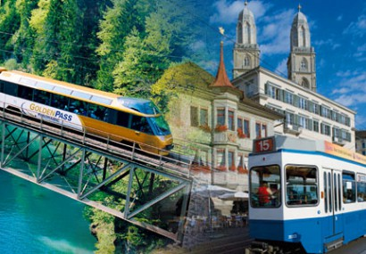
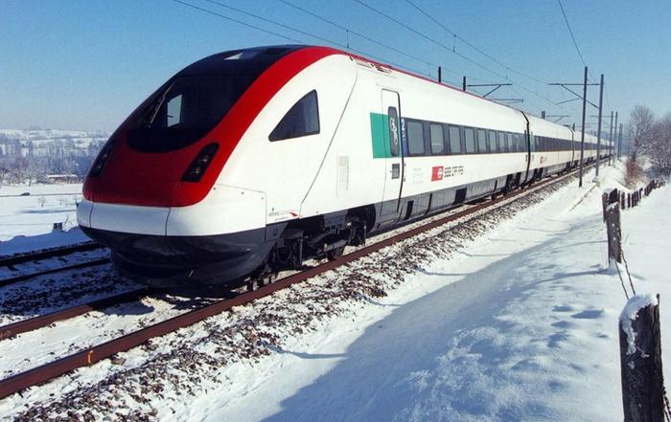
Транспорт
Транспорт Швейцарии обладает самой большой густотой сети в Европе. В грузообороте и в пассажирообороте ведущая роль принадлежит железнодорожному и автомобильному транспорту. Авиационный транспорт внутри страны практически не используется.

Slide 12
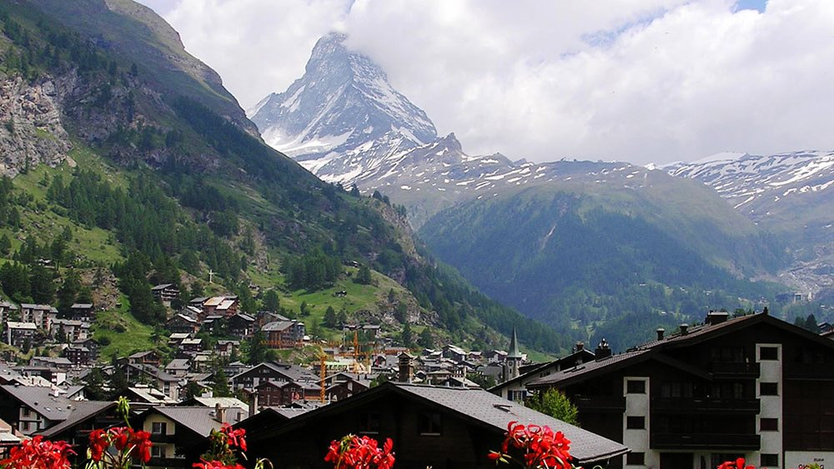
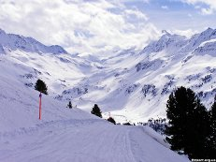
Непроизводственная сфера
Сфера услуг в стране Швейцарии в первую очередь представлена банками, которые считаются самыми лучшими в Европе, и уступают по количеству хранящихся в них капиталов только банкам США и Японии. На втором месте находится сфера туризма, которая представлена здесь не только всемирно известными горнолыжными курортами, но и бальнеологическими центрами, отдыхом в Швейцарии на красивейших озерах.

Slide 13
Внешние экономические связи
Швейцария поддерживает внешнеторговые связи практически со всеми странами мира. Экономика страны в значительной степени зависит от внешней торговли — как в импорте сырья и полуфабрикатов, так и в экспорте изделий промышленности (на экспорт идет более 50 % продукции текстильной, около 70 % машиностроительной, свыше 90 % химической и фармацевтической, 98 % часовой промышленности).
На развитые индустриальные страны приходится 80 % оборота внешней торговли Швейцарии. Основными её партнерами являются страны ЕС — свыше 3/4 экспорта и импорта. Среди крупнейших внешнеторговых партнеров — Германия, Франция, США, Италия, Великобритания, страны Бенилюкса.

Slide 14
Региональная политика
Новая региональная политика (НРП) Швейцарии - это многолетняя программа, которая осуществляется в рамках федерального закона в соответствии с принятой в 2006 г. В этой программе Швейцарская конфедерация ставит перед собой несколько целей: развитие региональной конкурентоспособности Швейцарии, а также создание и сохранение рабочих мест и их сбалансированное развитие. Развивая предпринимательство, разрабатывая инновационные технологии и системы создания добавленной стоимости в соответствующих областях, новая региональная политика стремится также к улучшению приспособляемости предприятий и учреждений к перемене в структуре экономики.

